Slide 1
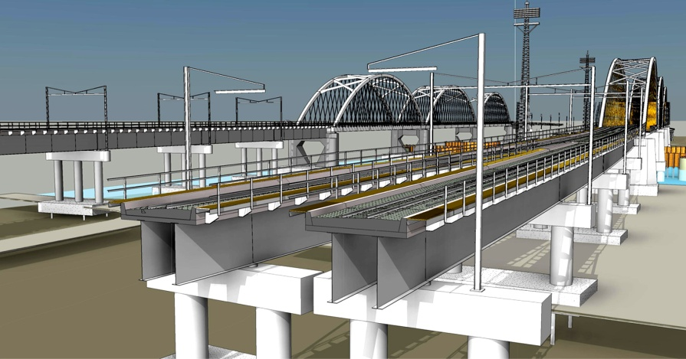
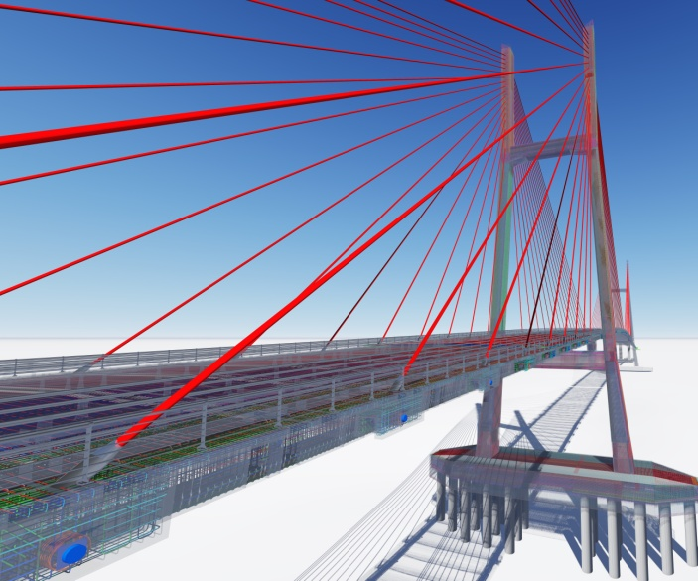

Проект Методических рекомендаций по внедрению технологий информационного моделирования (ТИМ) в строительстве (в подрядных организациях)
Кудрявцев Сергей Анатольевич
Член технического совета
Ассоциации НОСТРОЙ РФ
Заслуженный строитель РФ
Д.т.н., профессор, заведующий кафедры
«Мосты, тоннели и подземные сооружения»
Дальневосточного государственного
университета путей сообщения

Slide 2
ПРЕДЛОЖЕНИЯ ПО РАЗРАБОТКЕ МЕТОДИКИ ПО ВНЕДРЕНИЮ BIM-ТЕХНОЛОГИЙ В СТРОИТЕЛЬСТВЕ
В общем случае технология информационного моделирования (ТИМ) цифровой модели строительного объекта целесообразно создавать в следующей последовательности:
3D архитектура;
3D цифровая модель рельефа местности;
3D цифровая геотехника;
3D цифровое конструирование.
- ТИМ экспертизы;
- ТИМ строительства;
- ТИМ эксплуатации объекта.

Slide 3
3D ЦИФРОВОЕ МОДЕЛИРОВАНИЕ РЕЛЬЕФА ПОВЕРХНОСТИ УЧАСТКА СТРОИТЕЛЬСТВА
Цифровое моделирование рельефа поверхности целесообразно выполнять по данным топографических работ с обработкой, например, в следующих программах: Topocad (Adtollo AB, Швеция), ArcGIS, AutoCADCivil 3D 2012, ZWCAD 2019, Credo Топограф, GeoniCS RGS, RgsPl и др.
Отмеченные или подобные им программы позволяют создать цифровую модель рельефа и являются средством представления топографической поверхности при компьютерной обработке результатов инженерно-геодезических изысканий.
Используя цифровую модель рельефа поверхности, можно привязать проектируемый объект на заданном участке строительства.

Slide 4
3D ЦИФРОВОЕ МОДЕЛИРОВАНИЕ КОНСТРУКЦИЙ ЗДАНИЙ ИЛИ СООРУЖЕНИЙ
В качестве технологии построения трехмерной модели на базе ГИС приложений наиболее часто используют программу ArchiCAD для построения цифрового рельефа местности и создания трехмерной модели конструкций здания.
ArchiCAD – программный пакет для архитекторов, проектировщиков, инженеров строителей, основанный на технологии информационного моделирования (Building Information Modeling – BIM). Не менее мощный САПР российского производства – это T-FLEX. Система автоматизированного проектирования, обладающая всеми современными средствами для разработки проектов любой сложности. Программа объединяет мощные параметрические возможности трехмерного моделирования со средствами создания и оформления конструкторской документации. В двадцатку наиболее популярных программ входят кроме перечисленных выше продукты Bentley Systems, Civil 3D, Allplan, AutodeskRevit, Tekla и другие.

Slide 5
3D ЦИФРОВОЕ МОДЕЛИРОВАНИЕ ИНЖЕНЕРНО-ГЕОЛОГИЧЕСКИХ И ГЕОТЕХНИЧЕСКИХ ИССЛЕДОВАНИЙ (GBIM)
Стандартная процедура ГГИ представлена в СП 47.13330 и включает определение стратиграфии с выделением инженерно-геологических элементов, построение геомеханической модели (ГОСТ 20522-2012).
В случае использования численных методов решение задачи несколько усложняется, так как в ГОСТах не приведена методика определения параметров многих моделей грунтов.
Наиболее часто применяемых программ среди геологов являются: CREDO геология, GEOSimple, EngGeo, GEOTECH Геолог + GeoDraw, GeoniCS GEODirect и др.
Следует отметить, что в большинстве отмеченных программ для графического построения двумерной или трехмерной модели массива основания используются программы AutoCAD, MicroStation и nanoCAD.
Все отмеченные и иные известные программы для геологов ориентированы на хранение данных инженерно-геологических и геотехнических исследований, а также обработку данных лабораторных и полевых испытаний.

Slide 6
Согласно действующим нормативным документам, информационная система должна содержать данные как лабораторных, так и полевых испытаний грунтов.
Создается 3D цифровая геологическая модель в формате IFC4 для последующего использования в 3D программах Civil 3D, Revit, Allplan и др.
Формат IFC4 разработан компанией buildingSMART в 2013 году специально для информационного моделирования зданий, утверждён международным стандартом ISO 16379 и рекомендован к применению в РФ (ГОСТ 10.0.02-2019).
Файл формата имеет соответствующую файлу STEP (международный стандарт ISO 10303-21 для обмена САПР-данными) текстовую структуру, заимствующую модель взаимоотношений сущностей из языка моделирования данных EXPRESS. Такими сущностями являются: строительные элементы, геометрия, основные конструктивы. Сущности образуют объектную иерархию с наследованием свойств.
В настоящий момент таких сущностей насчитывается более 700. Формат является расширяемым, если требуемый строительный элемент не описан, то есть возможность добавить свой.

Slide 7
Для создания цифровой инженерно-геологической модели специальных сущностей пока не создано. Это объясняется отсутствием на данный момент в РФ формата обмена инженерно-геологическими данными.
Для построения GBIM используются сущности IfcBuildingElementProxy и IfcPropertySet.
Первая сущность содержит геометрическое описание поверхностей, координаты, цвет и наименование вида грунта.
Вторая сущность отвечает за хранение физико-механических характеристик грунтов.

Slide 8
О ФОРМАТЕ ОБМЕНА ДАННЫМИ ИНЖЕНЕРНО-ГЕОЛОГИЧЕСКИХ ИЗЫСКАНИЙ
Одной из ключевых проблем, существующих в настоящее время в области инженерно-геологических изысканий, является проблема хранения и передачи информации в электронном формате.
Для решения данной проблемы предлагается создать в РФ либо единую систему сбора и хранения, либо единый формат передачи данных инженерно-геологических и геотехнических исследований между участниками проекта.
Использование такого формата позволит систематизировать и упорядочить информацию об инженерно-геологических изысканиях и позволит использовать данные изысканий в цифровом виде.
К сожалению, до сих пор в России нет подобного формата. Однако аналоги разработаны в Англии AGS – Association of Geotechnical and Geoenvironmental Specialists и в США DIGGS – Data Interchange for Geotechnical and Geoenvironmental Specialists.

Slide 9
Второй пример – это компания Autodesk, которая использует данные в формате AGS при создании трехмерной инженерно-геологической модели.
В Великобритании и США для этой цели широко используется формат AGS. Данный формат, например, содержит описание грунтов, условия их формирования, описание, результаты лабораторных и полевых испытаний и т.д. Все данные в нем хорошо систематизированы и классифицированы.
Формат хорошо документирован и его поддерживают десятки зарубежных программ, что позволяет пользователям формата передавать информацию о инженерно-геологических изысканиях от одного участника проекта к другому, сохраняя целостность и упорядоченность данных.
Формат передачи данных AGS с использованием совместимого программного обеспечения позволяет быстро анализировать и интерпретировать данные, содержащиеся в нем. Использование данного формата предполагает экономию времени и ресурсов.

Slide 10
В США попытки разработать и принять подобный формат были предприняты департаментом транспорта Флориды (FDOT) совместно с университетом Флориды, консорциумом организаций по системам наблюдения за землетрясениями (COSMOS) и Ассоциацией геотехнических и геоэкологических специалистов в Соединенном Королевстве (AGS) для некоторых частей данных.
В настоящее время FDOT поддерживает формат XML, базу данных на основе интернета и различные интерфейсы баз данных, которые включают в себя как свайные фундаменты, так и геолого-геотехническую информацию.
DIGGS является крупным проектом, целью которого является разработка схем XML для описания данных, получаемых при исследованиях поверхности земли.
Термин DIGGS (англ. аббр. DataI nterchange for Geotechnical and Geoenvironmental Specialists) расшифровывается как «Обмен данными специалистов инженерной геологии и геоэкологии», по сути является форматом обмена данными.
Данный формат нейтрален по отношению к любому программному обеспечению и является некоммерческим продуктом.

Slide 11
На российском рынке в настоящее время уже существуют комплексные системы, позволяющие вводить и рассчитывать данные, полученные в ходе проведения инженерно-геологических изысканий.
Такие комплексы позволяют строить графические зависимости, производить обработку и интерпретацию результатов испытаний, выполнять построение инженерно-геологических разрезов и инженерно-геологических колонок (CREDO, EngGeo, GEONICS и др.).
Однако все российские программные комплексы имеют различный формат инженерно-геологической информации. У каждого продукта имеются свои собственные форматы, которые рассчитаны на взаимодействие именно со своим комплексом. Некоторые форматы таких программ (CREDO – OFG (GeoSciML), EngGeo – EGE, GEONICS - ОГМ), хоть и являются открытыми, но, как правило, на них нет практически никакой документации, либо они не включают в себя необходимую информацию для полноценного взаимодействия участников проекта (геолог, проектировщик, заказчик, строитель).

Slide 12
Технология информационного моделирования в строительстве
Разработка Методических рекомендаций необходима в связи с отсутствием единого порядка внедрения технологий информационного моделирования непосредственно на этапе осуществления строительства объектов капительного строительства (далее – ОКС).
Постановлением Правительства РФ от 05.03.2021 №331 «Об установлении случая, при котором застройщиком, техническим заказчиком, лицом, обеспечивающим или осуществляющим подготовку обоснования инвестиций, и (или) лицом, ответственным за эксплуатацию объекта капитального строительства, обеспечиваются формирование и ведение информационной модели объекта капитального строительства», установлена обязательность формирования и ведения информационной модели для объектов капитального строительства, финансируемых с привлечением средств федерального бюджета, за исключением объектов капитального строительства, которые создаются в интересах обороны и безопасности государства.
Таким образом, возникает необходимость создания документа, содержащего рекомендации по переходу на технологии информационного моделирования при осуществлении строительства ОКС, которое послужит руководством для подрядных организаций в части применения их при производстве работ, распределении ресурсов, поставке материалов, организации строительного контроля и т.д.

Slide 13
Цели и задачи разработки документа
Целью разработки Методических рекомендаций является формирование порядка осуществления перехода подрядных организаций к применению технологий информационного моделирования в процессе производства подготовительных, строительно-монтажных работ, а также при производстве строительного контроля и подготовке сдачи ОКС в эксплуатацию.
Технологии информационного моделирования помогают контролировать процесс строительства — отслеживать сроки производства работ, выявлять отставания, рассчитывать ресурсы, фиксировать отступления от проекта и т.д.

Slide 14
В результате применения данных
Методических рекомендаций будут решаться следующие задачи:
1.возможность осуществления подрядчиком выноса информационной модели на стройплощадку, с её дополнением новыми компонентами - фактически вынесенными в натуру точками;
2.осуществление координации фактического состояния объекта в процессе производства работ с информационной моделью, возможность увязки модели с графиком строительства;
3.выполнение расчетов объемов требуемых материалов в соответствии с производственными графиками, взаимоувязанными с информационной моделью;
4.осуществление контроля над дополнением модели, над её соответствием требованиям нормативной документации по BIM;
5.осуществление авторского надзора с применением данных информационной модели;
6.дополнение BIM-модели с учетом фактически выполненных конструкций, инженерных систем и смонтированного оборудования.

Slide 15
Разделы документа и перечень устанавливаемых требований
Методические рекомендации должны содержать следующие разделы:
Введение
1 Область применения
2 Общие положения
3 Термины, определения и сокращения
4 Порядок передачи информационной модели подрядной организации и обеспечение доступа участникам строительства
5 Требования к программному обеспечению и компьютерным комплектующим (компьютерному комплексу)

Slide 16
6 Организация и осуществление строительных работ с интеграцией в информационную модель
6.1. Взаимосвязь информационной модели с производственными процессами (документация по этим процессам ниже):
Ведомость объемов работ;
График строительно-монтажных работ;
Потребность в материально-технических ресурсах;
График движения трудовых ресурсов по специальностям;
График движения строительных машин и механизмов;
4D/5D-модель строительства .4D BIM-модель - Информационная модель, выполненная на основе 3D-модели и дополненная решениями по организации строительства, а также реализованная в формате изменений объекта в течение времени;
5D BIM-модель - Информационная модель, выполненная на основе 3D-модели и дополненная данными по стоимости работ и материалов;
График освоения капиталовложений;
График поставки материально-технических ресурсов с учетом этапов финансирования;
Недельно-суточные наряд-заказы на выполнение работ.
6.2 Информационное моделирование строительно-монтажных работ
6.3 Автоматизация строительного контроля и авторского надзора
6.4 Осуществление приемо-сдаточных мероприятий с использованием информационной модели
6.4.1.Выгрузка документации для/из единых информационных систем

Slide 17
7.Квалификационные требования к сотрудникам подрядных организаций
8.Влияние внедрения технологий информационного моделирования на сметную стоимость строительства (обоснование экономической эффективности)

Slide 18
. Взаимосвязь с нормативно-правовыми актами и документами по стандартизации - Градостроительный кодекс Российской Федерации
Постановление Правительства РФ от 15.09.2020 № 1431 «Об утверждении Правил формирования и ведения информационной модели объекта капитального строительства, состава сведений, документов и материалов, включаемых в информационную модель объекта капитального строительства и представляемых в форме электронных документов, и требований к форматам указанных электронных документов, а также о внесении изменения в пункт 6 Положения о выполнении инженерных изысканий для подготовки проектной документации, строительства, реконструкции объектов капитального строительства»;
СП 301.1325800.2017 «Информационное моделирование в строительстве. Правила организации работ производственно-техническими отделами;
СП 328.1325800.2017 «Информационное моделирование в строительстве. Правила описания компонентов информационной модели »;
СП 331.1325800.2017 «Информационное моделирование в строительстве. Правила обмена между информационными моделями объектов и моделями, используемыми в программных комплексах »;
СП 333.1325800.2017 «Информационное моделирование в строительстве. Правила формирования информационной модели объектов на различных стадиях жизненного цикла Данный свод правил распространяется на процессы информационного моделирования зданий и сооружений и устанавливает требования к компонентам их информационных моделей, но не устанавливает требования к способам размещения, ведения, структуре, форме и содержанию цифровых библиотек (каталогов/баз) компонентов.

Slide 19
СП 404.1325800.2018 «Информационное моделирование в строительстве. Правила разработки планов проектов, реализуемых с применением технологии информационного моделирования»;
СП 471.1325800.2019 «Информационное моделирование в строительстве. Контроль качества производства строительных работ»;
СП 480.1325800.2020 «Информационное моделирование в строительстве. Требования к формированию информационных моделей объектов капитального строительства для эксплуатации многоквартирных домов, реализованных по проектам повторного использования»;
СП 481.1325800.2020 «Информационное моделирование в строительстве. Правила применения в экономически эффективной проектной документации повторного использования и при ее привязке»;
СП 48.13330.2019 «СНиП 12-01-2004 Организация строительства»;

Slide 20
ГОСТ Р 57310-2016 (ИСО 29481—1:2010) Моделирование информационное в строительстве. Руководство по доставке информации. Методология и формат;
ГОСТ Р 57311-2016 Моделирование информационное в строительстве. Требования к эксплуатационной документации объектов завершенного строительства»;
ГОСТ Р 57309-2016 (ИСО 16354:2013) Руководящие принципы по библиотекам знаний и библиотекам объектов;
ГОСТ Р 57563-2017/ISO/TS 12911:2012 Моделирование информационное в строительстве. Основные положения по разработке стандартов информационного моделирования зданий и сооружений (с Поправкой);
ГОСТ Р ИСО 12006-2-2017 Строительство. Модель организации данных о строительных работах. Часть 2. Основы классификации информации;
ГОСТ Р ИСО 12006-3-2017 Строительство. Модель организации данных о строительных работах. Часть 3. Основы обмена объектно-ориентированной информацией;
ГОСТ Р ИСО 22263-2017 Модель организации данных о строительных работах. Структура управления проектной информацией.

Slide 21
Очередное заседание Технического Совета Ассоциации «Национальное объединение строителей» 09 апреля 2021 года 10:00
1. О роли саморегулируемых организаций и их Национальных объединений в цифровой трансформации строительной отрасли. Единое информационное пространство для участников строительства.
Докладчик – Карпов В.А., Заместитель Исполнительного директора – директор Департамента информационных технологий и анализа данных Ассоциации «Национальное объединение строителей».
2. Об опыте внедрения цифрового проектирования на объектах капитального строительства.
Докладчик – Десятков Ю.В., член Технического Совета, руководитель Рабочей группы Технического Совета по информационному моделированию в строительстве.
Содокладчик - Сатенов Ербол Нагимович, Директор ООО «СКИД».
3. Цифровая технологическая платформа для управления жизненным циклом объекта капитального строительства
Докладчик – Шахраманьян Андрей Михайлович, Генеральный директор ООО «Содис Лаб».
4. Согласование Технического задания на разработку Методики по внедрению BIM – технологий в строительстве и внедрении механизма информационного моделирования в подрядные организации.
Докладчик – Хвоинский С.Л., Ответственный секретарь Технического Совета.
5. Подведение итогов заседания.
Умеров Р.З., Председатель Технического Совета.

Slide 22
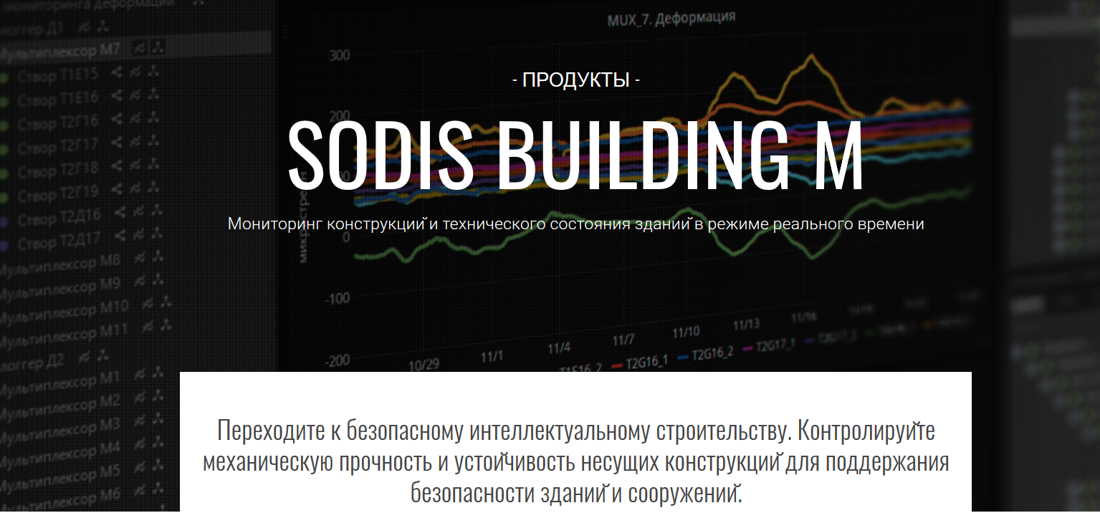
Контроль процесса строительства

Slide 23
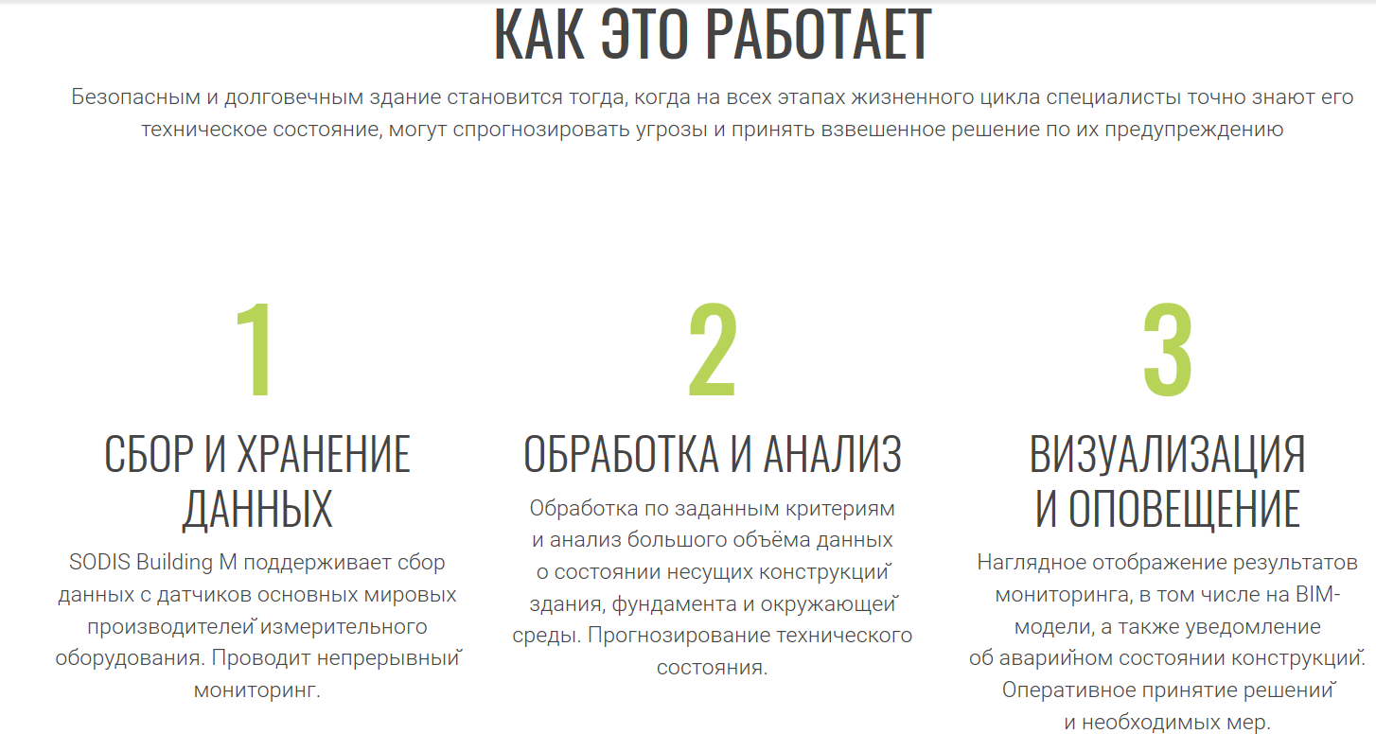

Slide 24
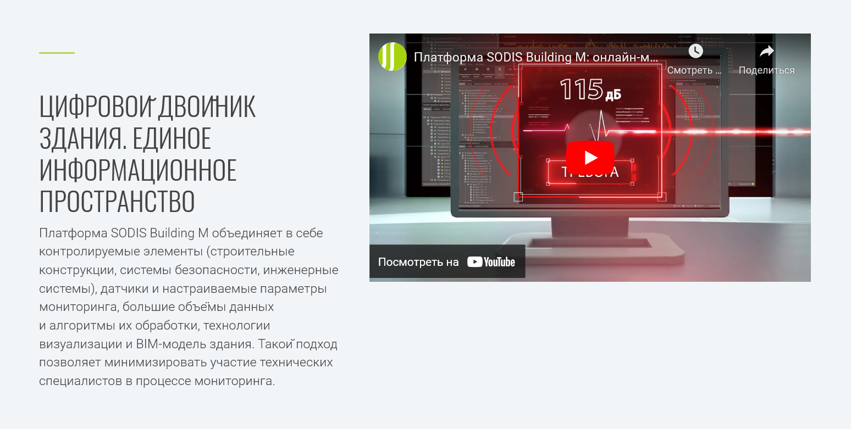

Slide 25
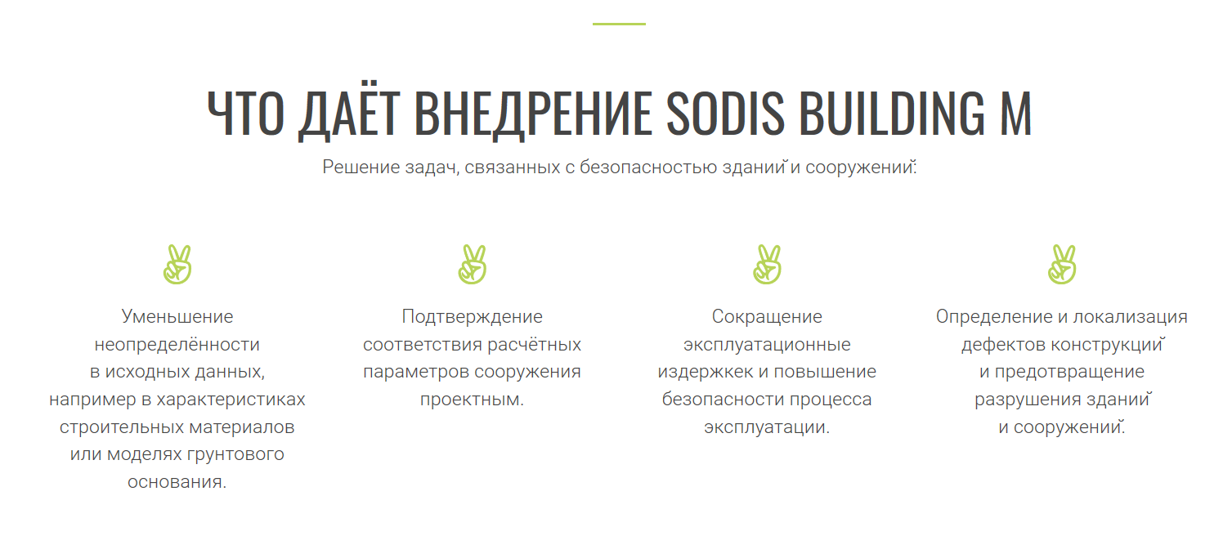

Slide 26


Slide 27
Спасибо за внимание

